Slide 1






Opatření ke zvýšení bezpečnosti silničního provozu v kraji
Vytvořeno ve spolupráci
Policie ČR a RSE Project

Slide 2






Lokalita
Úsek sil. III/2829 u obce Lestkov
VÝBĚR RIZIKOVÝCH MÍST

Slide 3
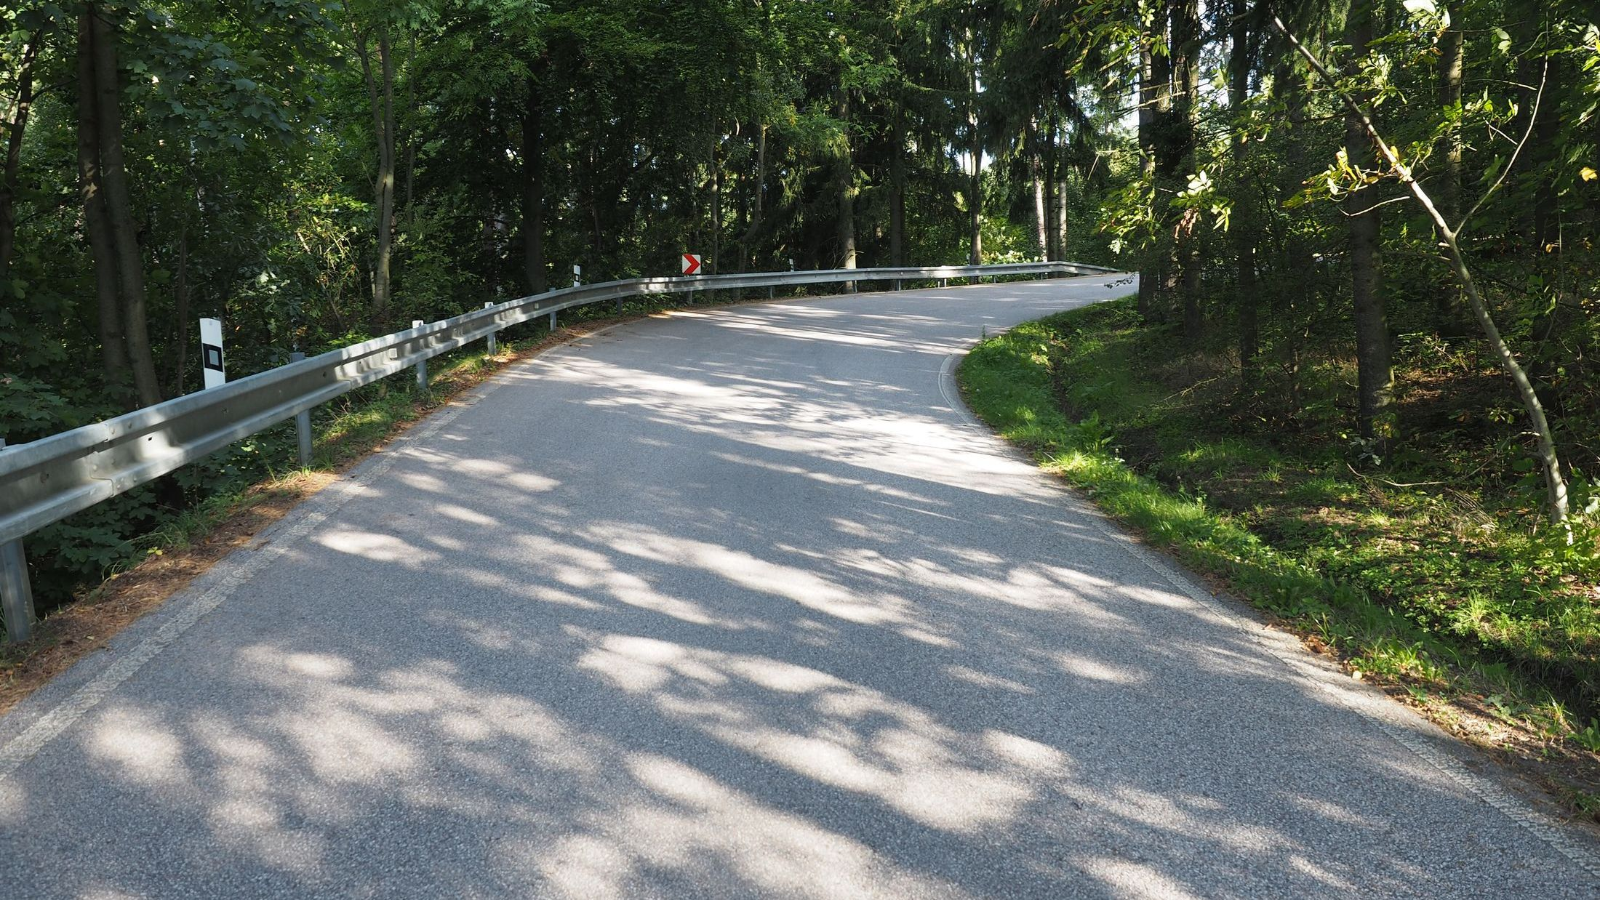
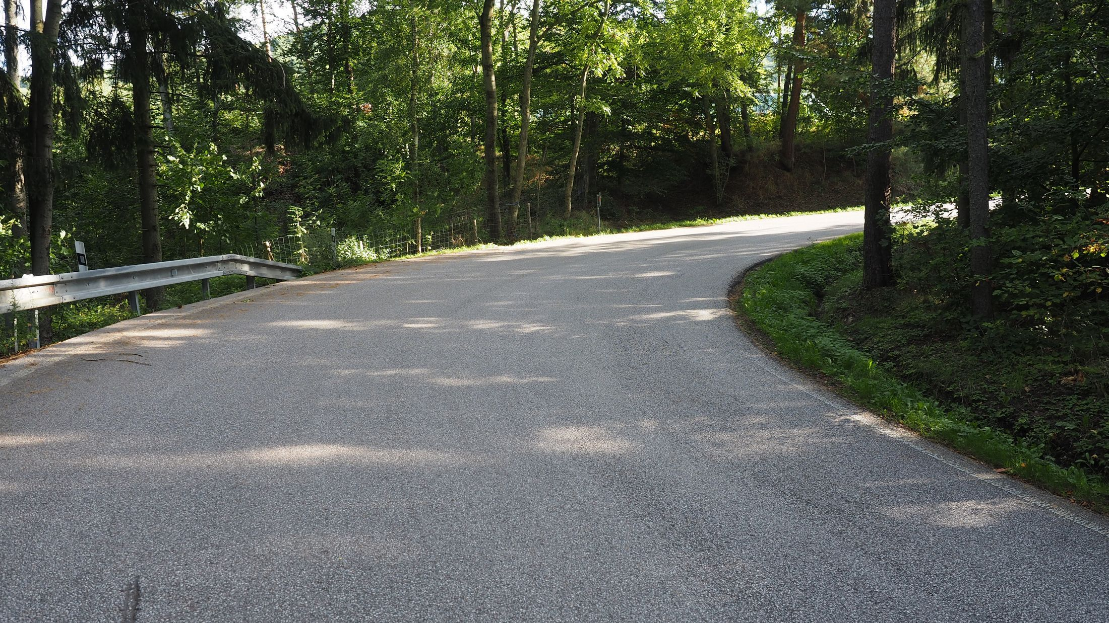
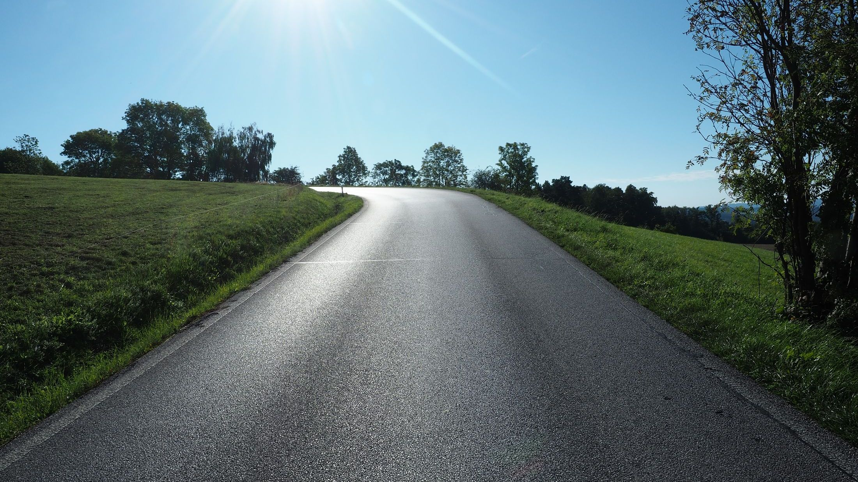
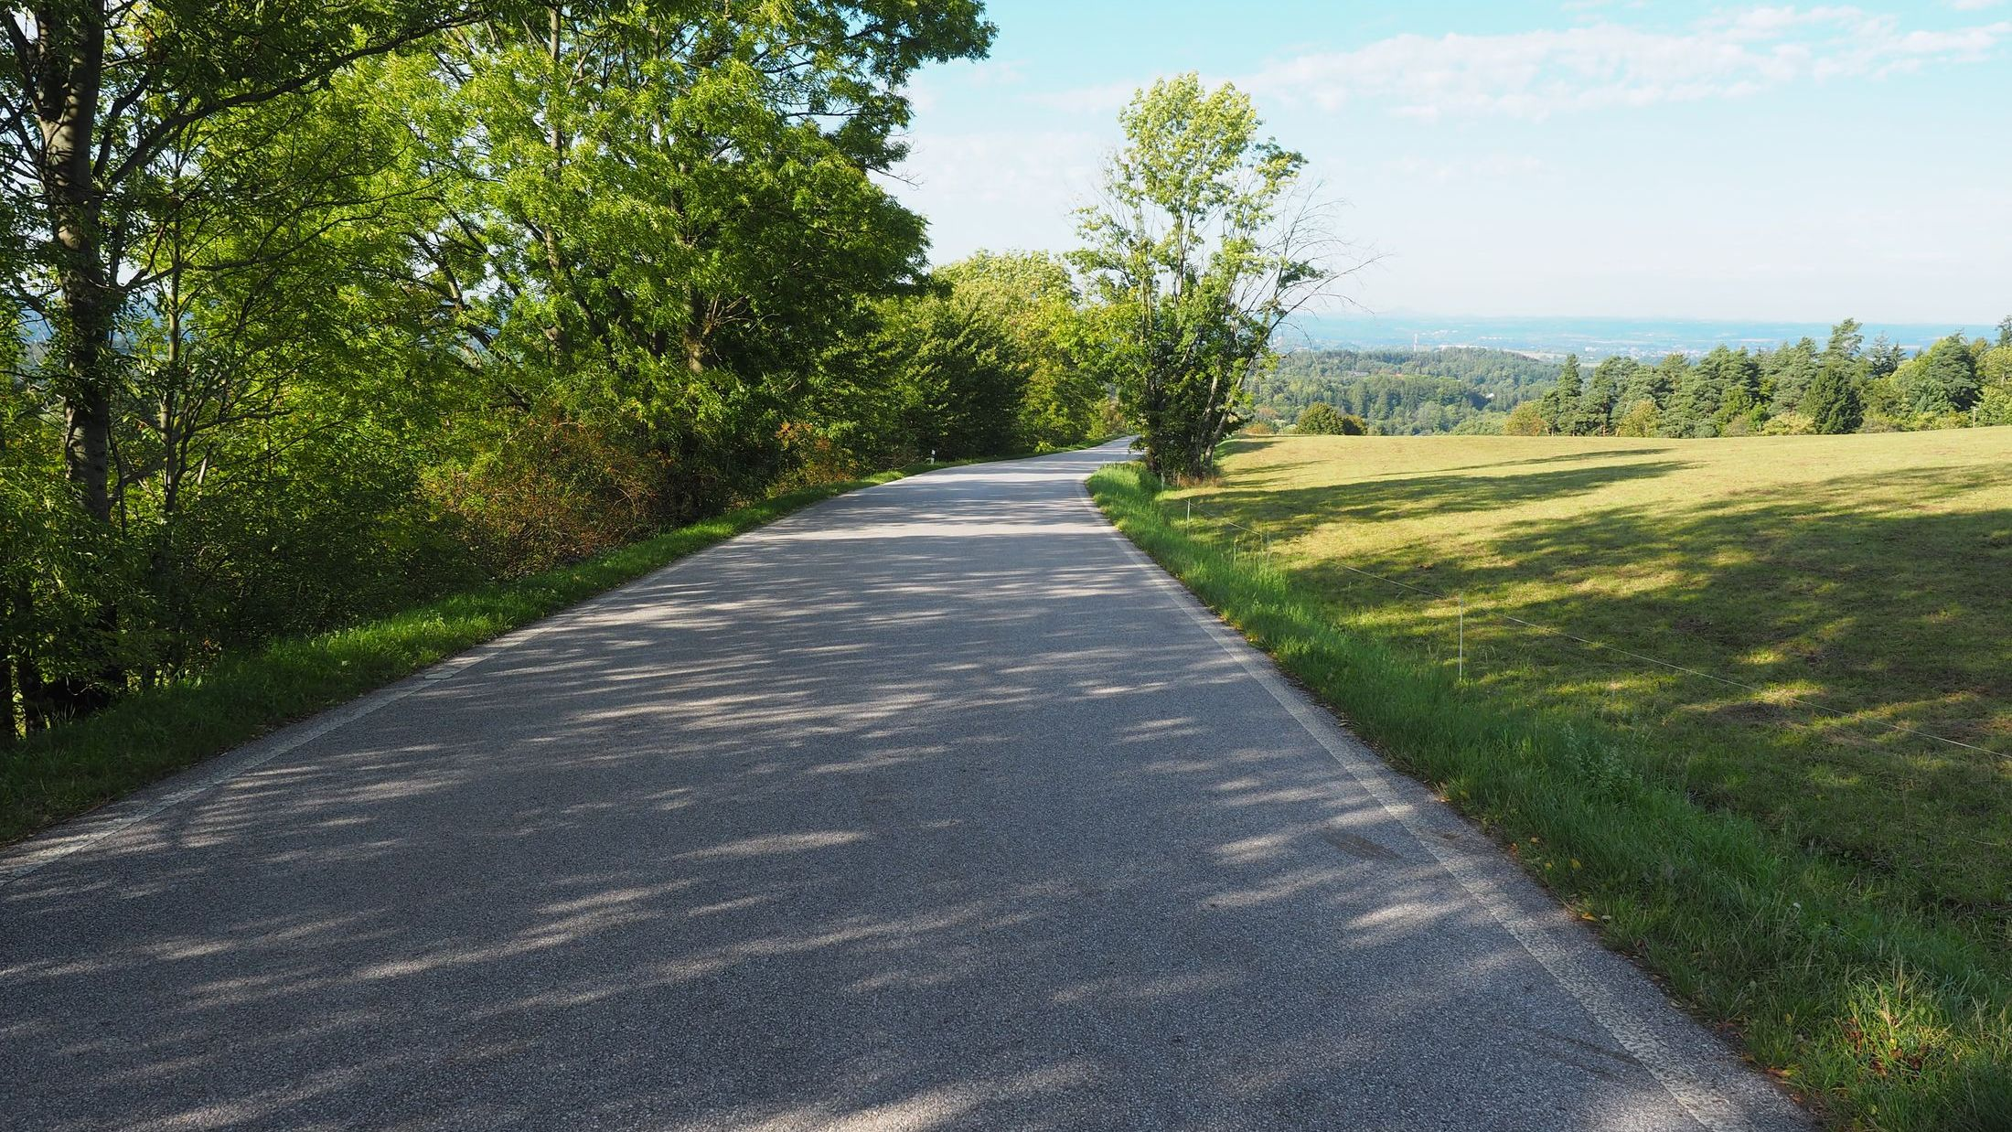
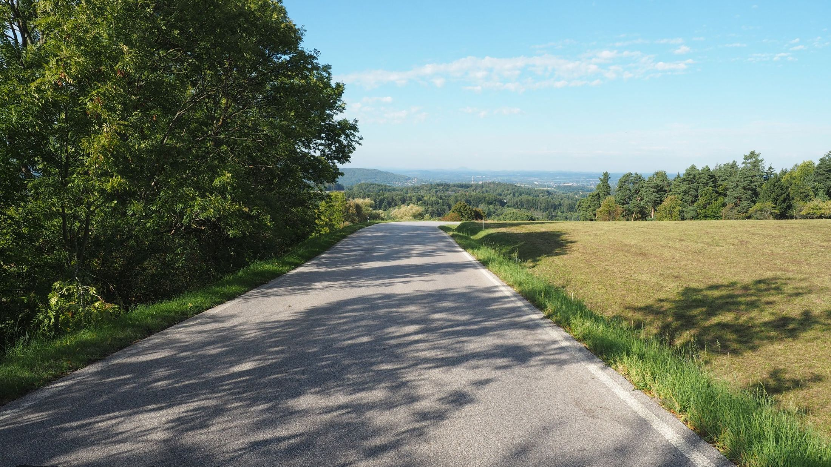
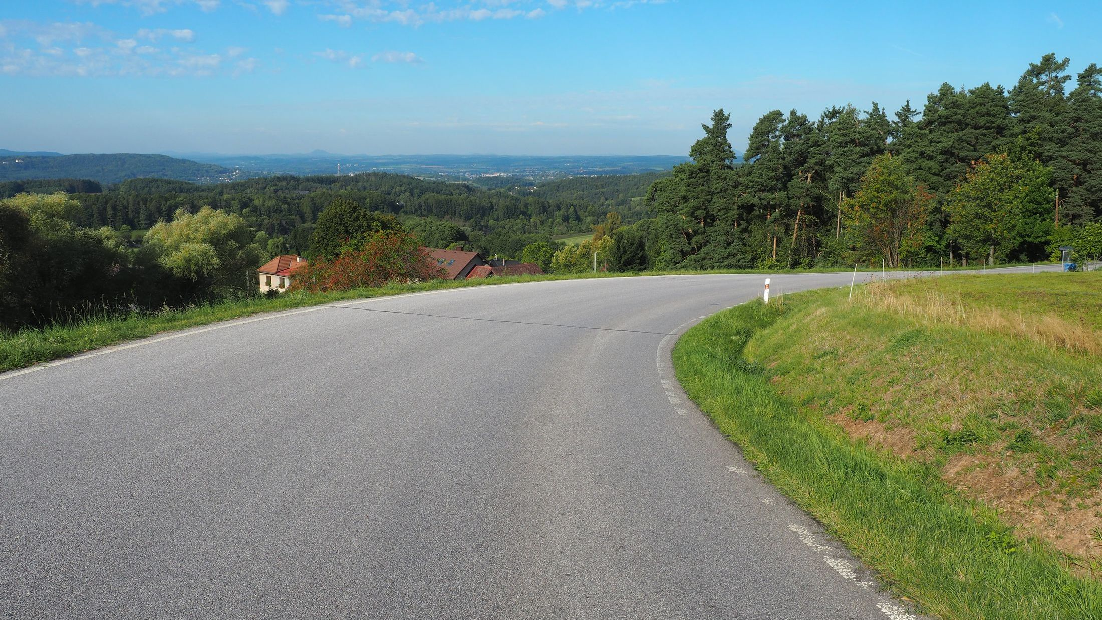
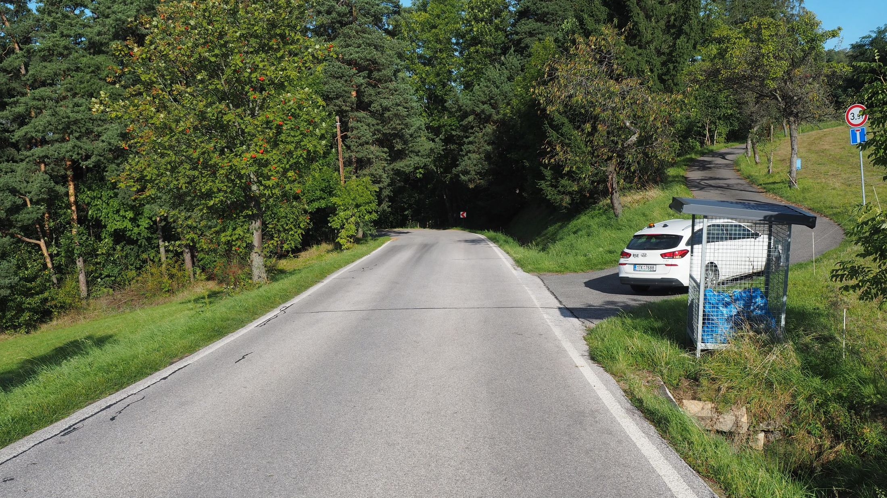
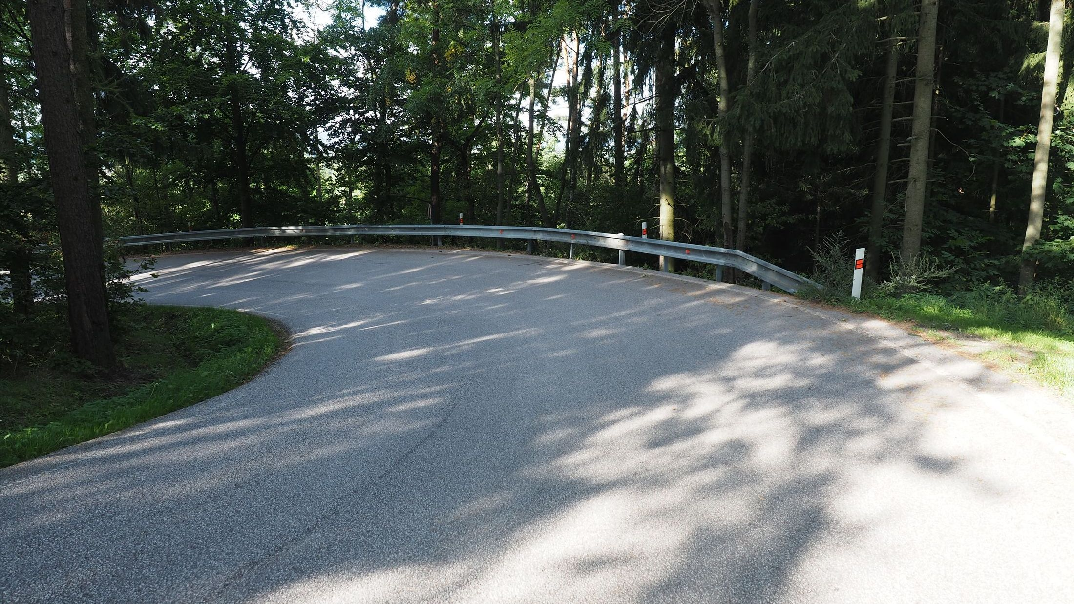
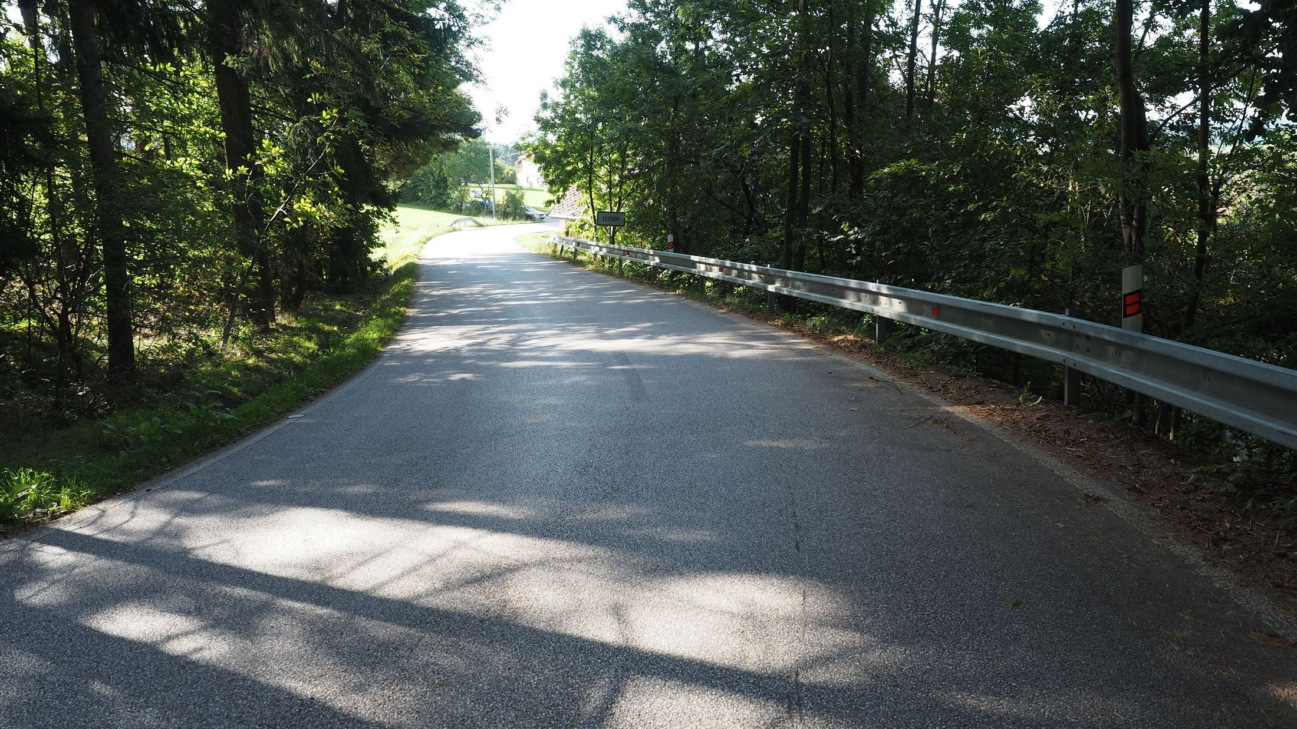
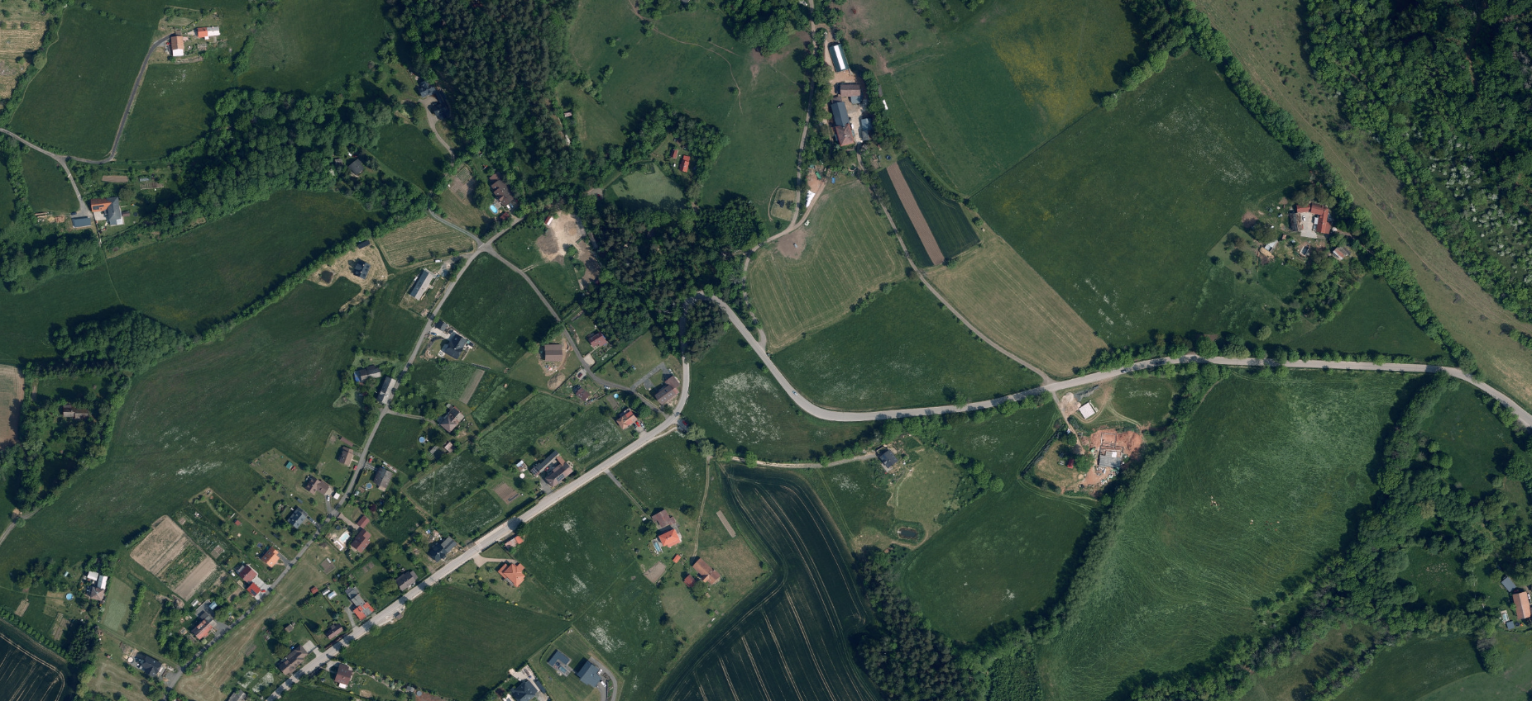
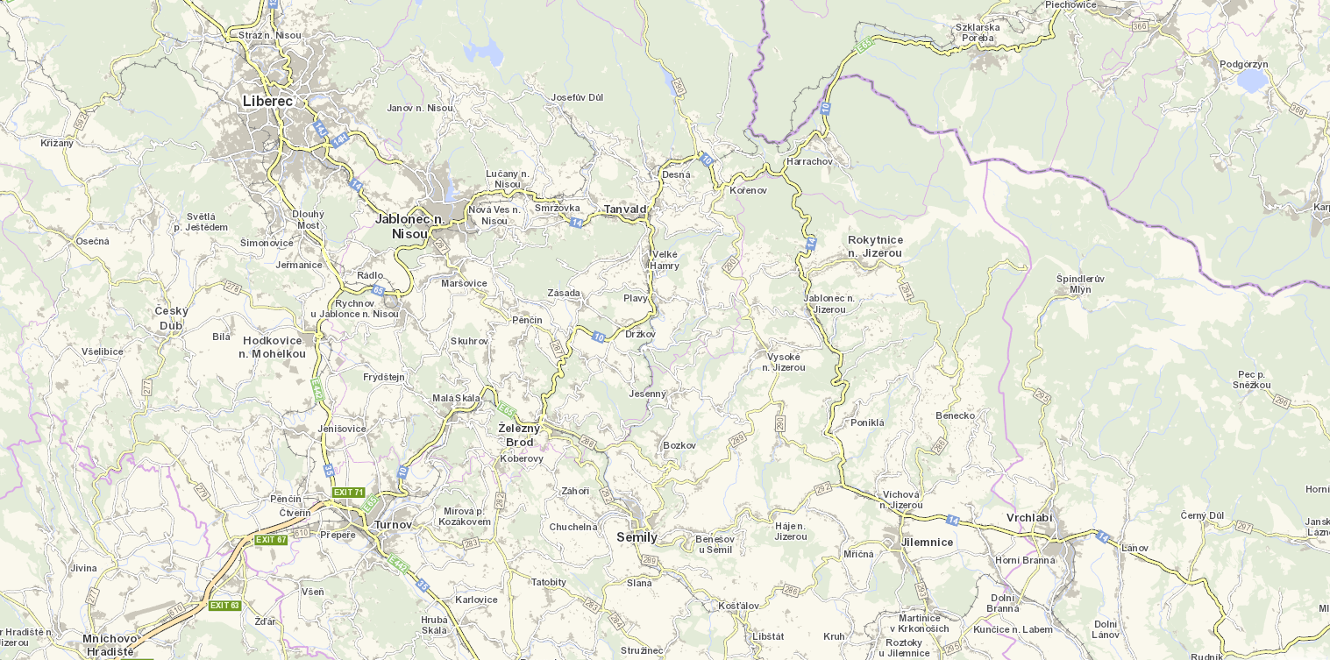
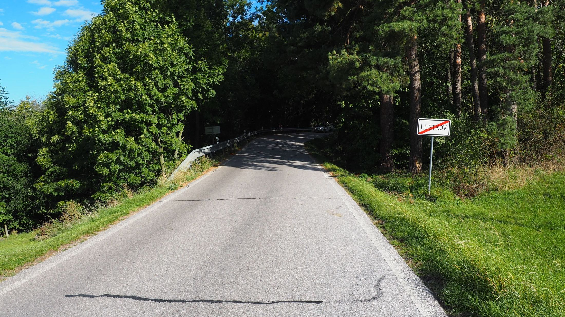



Úsek sil. III/2829
u obce Lestkov
www.cuzk.cz
www.dopravniinfo.cz
www.mapy.cz
Notes:
Úsek se několika směrovými oblouky v klesání na silnici v extravilánu.
Silnice III/2829 spojuje město Semily (II/289 a II/292) se silnicí II/282 u Lestkova. Má východo-západní trasování s prochází malými obcemi (Kozákov, Klinkovice, Lhota) a napojuje na silnice vyšší třídy. Významem především napojení obcí na silnice vyšší kategorie a blízkými městy, částečně spojka na Semil s Turnovem. Úsek se nachází výjezdu z obce Lestkov směrem na Semily.
Jedná se obousměrnou komunikaci s asfaltovým povrchem bez vymezení jízdních směrů. Rizikovým prvkem trasy jsou směrové oblouky malého poloměru ve větším klesání (8%) navazující na delší přímé úseky . Předmětný oblouky s parametry odpovídající mezní rychlosti 40 a 25 km/h a navazujícími delšími přímými úseky (cca 500m). Dovolená rychlost standardní mimo obec (90km/h). Směrové vedení zajištěno vodicími čarami 0,125m a směrovými sloupky v základních rozestupech. Ve směru klesání je umístěna jedna malá vodicí tabule v místě nejmenšího oblouku v klesání. Komunikace je vedena po úrovni terénu.
Okolí komunikace tvoří přechod z otevřené krajiny (louky) do lesního úseku a následně vjezd do obce. V lesním úseku je umístěno svodidlo na vnější straně oblouku. V oblouku v lesním úseku se na vnější straně nachází příjezd k nemovitosti.
Silnice se v zimě neudržuje. Po silnici je veden také cyklotrasa spojující Rýmařov, Malou Morávku, Karlovu Studánku a Vrbno p.P.S
Intenzity : III/2829 1,7 tis voz /24hod z toho 7% těžká NA.

Slide 4
Popis místa, úseku
Úsek sil. III/2829 v extravilánu se směrovými oblouky
III/2829: spojuje Semily (II/289 a II/292) se silnicí II/282, prochází malými obcemi, V-Z trasování, pokračování na Turnov
úsek u obce Lestkov na výjezdu na Semily
Směrové oblouky (v_{m} 40 a 25 km/h) navazují na přímé úseky (až 0,5km) v klesání (cca 8% k obci) min. krajnice, na úrovni terénu
Rychlost 90km/h, vodicí čáry V4 (12,5cm); Z11a,b v základu, 1x Z3
Okolí: otevřená krajina (louky), přechod do lesního úseku,
vjezd do obce, sjezd k nemovitosti v oblouku, svodidla na vnější straně oblouku v lesním úseku, omezení NA >12t
RPDI: 1,7 tis. vozidel/24hod
Notes:
Úsek se několika směrovými oblouky v klesání na silnici v extravilánu.
Silnice III/2829 spojuje město Semily (II/289 a II/292) se silnicí II/282 u Lestkova. Má východo-západní trasování s prochází malými obcemi (Kozákov, Klinkovice, Lhota) a napojuje na silnice vyšší třídy. Významem především napojení obcí na silnice vyšší kategorie a blízkými městy, částečně spojka na Semil s Turnovem. Úsek se nachází výjezdu z obce Lestkov směrem na Semily.
Jedná se obousměrnou komunikaci s asfaltovým povrchem bez vymezení jízdních směrů. Rizikovým prvkem trasy jsou směrové oblouky malého poloměru ve větším klesání (8%) navazující na delší přímé úseky . Předmětný oblouky s parametry odpovídající mezní rychlosti 40 a 25 km/h a navazujícími delšími přímými úseky (cca 500m). Dovolená rychlost standardní mimo obec (90km/h). Směrové vedení zajištěno vodicími čarami 0,125m a směrovými sloupky v základních rozestupech. Ve směru klesání je umístěna jedna malá vodicí tabule v místě nejmenšího oblouku v klesání. Komunikace je vedena po úrovni terénu.
Okolí komunikace tvoří přechod z otevřené krajiny (louky) do lesního úseku a následně vjezd do obce. V lesním úseku je umístěno svodidlo na vnější straně oblouku. V oblouku v lesním úseku se na vnější straně nachází příjezd k nemovitosti.
Silnice se v zimě neudržuje. Po silnici je veden také cyklotrasa spojující Rýmařov, Malou Morávku, Karlovu Studánku a Vrbno p.P.S
Intenzity : III/2829 1,7 tis voz /24hod z toho 7% těžká NA.

Slide 5

Nehodovost místa
Od 01/2020 celkem 13 nehod (šetřených PČR)
Následky: 7 osob lehce zraněno
Nejčastější druh nehody:
Srážka s PP 5x (2L); Srážka s voz. 5x (3L); Havárie 3x (3L), Nejčastější příčina:
Nepřizp. rych. stavu vozovky 8x (5L), DT stavu 2x (1L)
Ve dne za zhorš. vid.: 7x (5L); nezhoršená vid. 5x (2L)
za mokra 10x (7L); se smykem 9x (5L); ve směru klesání 9x (5L); 2024-25: 7x (6L); PP: strom 2x, svodidlo 3x; střety vozidel boční
Nebezpečné vlivy, prvky:
Oblouk malého poloměru v delším klesání
v nepřehledném místě
Notes:
Od 01/2020 celkem 13 nehod (šetřených PČR)
Následky: 7 osob lehce zraněno
Nejčastější druh nehody:
Srážka s PP 5x (2L); Srážka s voz. 5x (3L); Havárie 3x (3L), Nejčastější příčina:
Nepřizp. rych. stavu vozovky 8x (5L), DT stavu 2x (1L)
Ve dne za zhorš. vid.: 7x (5L); nezhoršená vid. 5x (2L)
za mokra 10x (7L); se smykem 9x (5L); ve směru klesání 9x (5L); 2024-25: 7x (6L); PP: strom 2x, svodidlo 3x; střety vozidel boční
Nebezpečné vlivy, prvky:
Oblouk malého poloměru v delším klesání
v nepřehledném místě
SEZ: 14,7 mil Kč

Slide 6
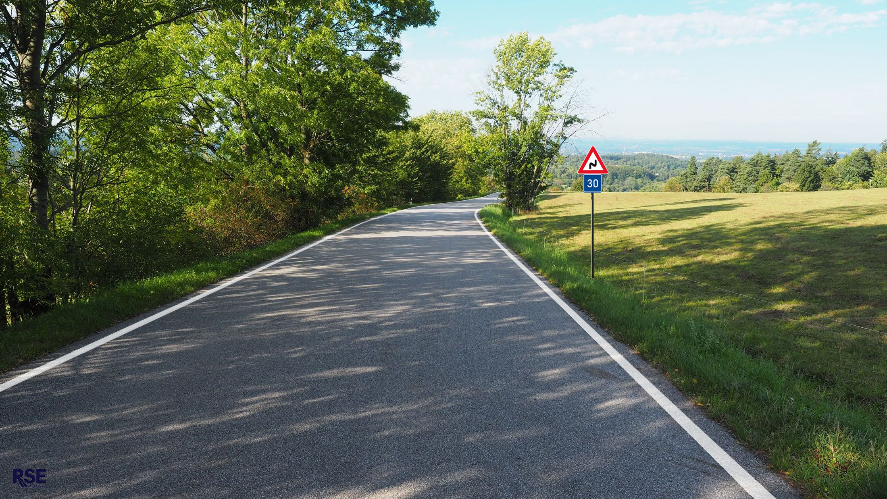
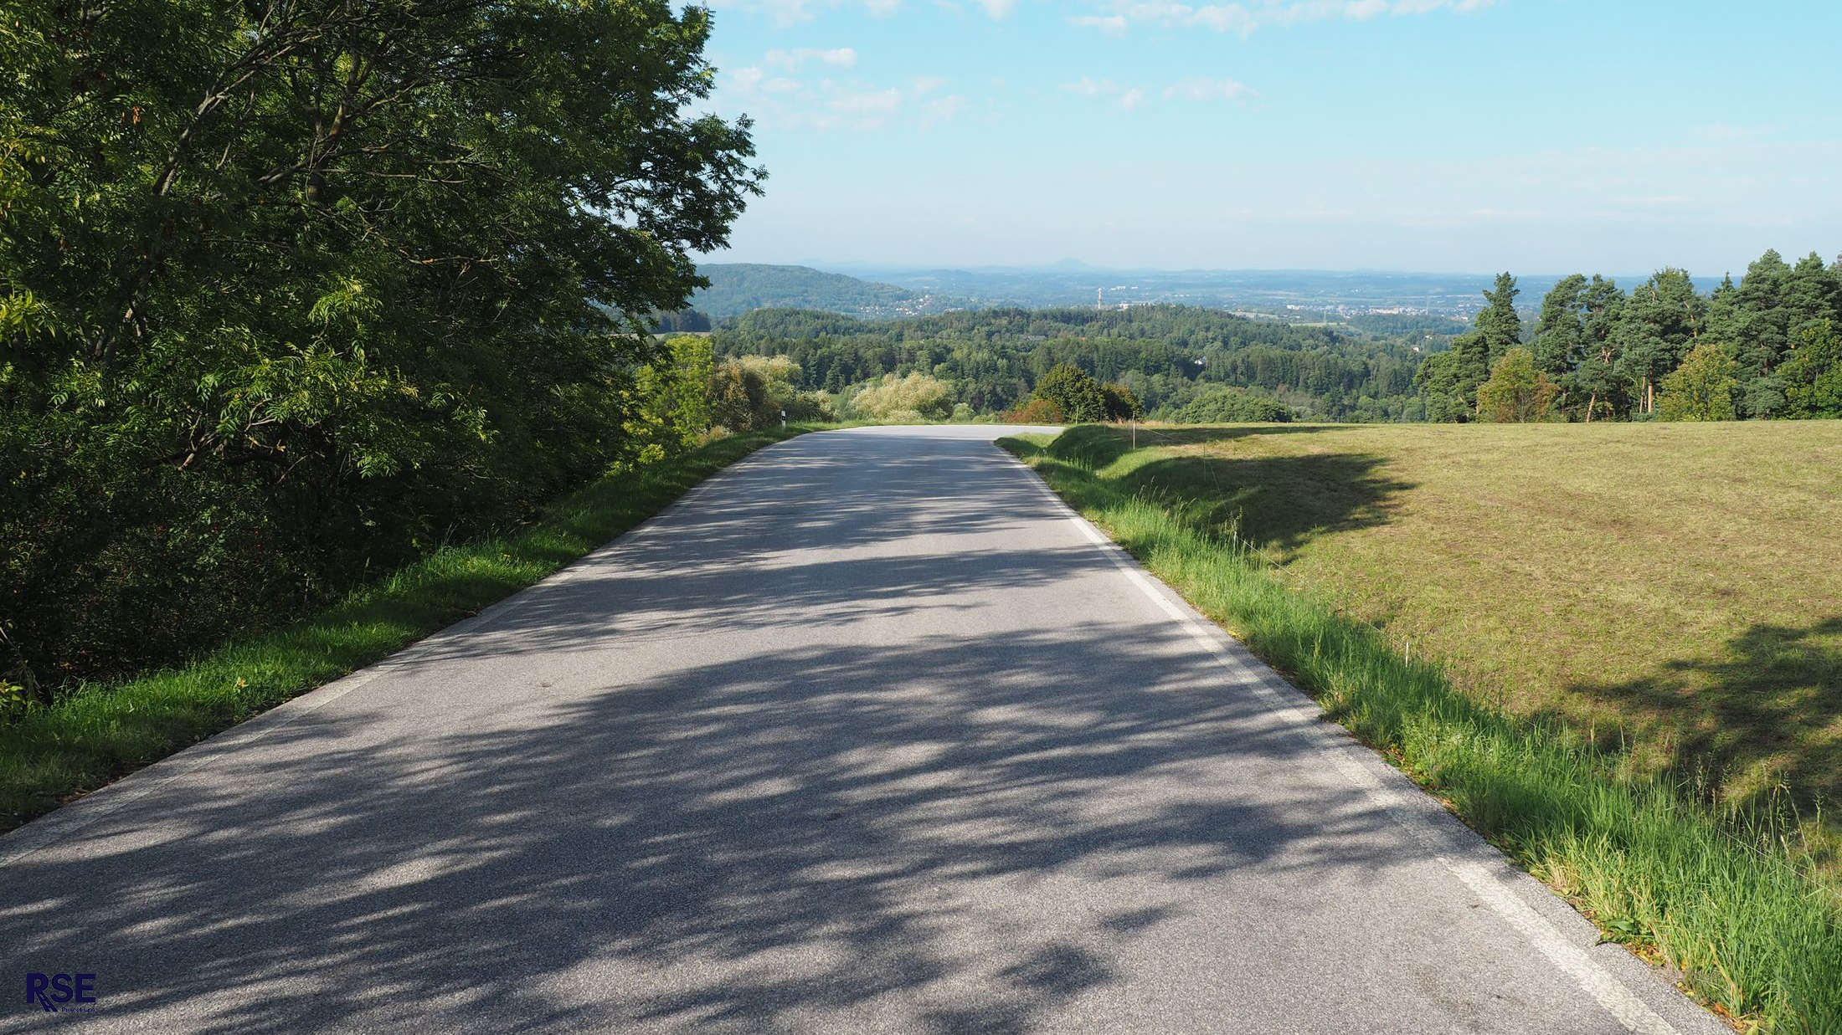
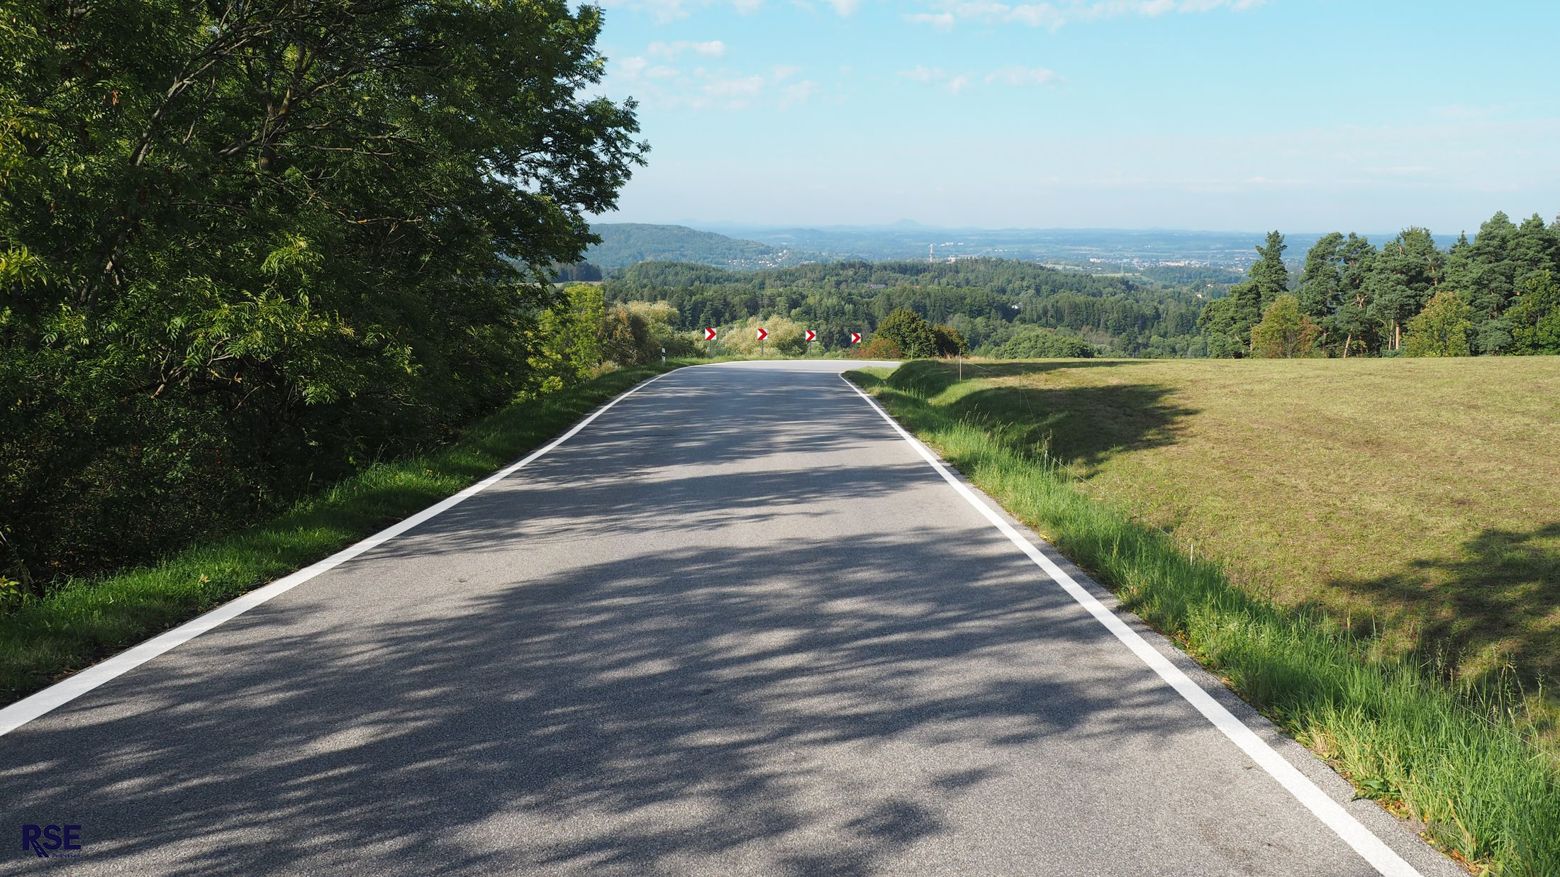
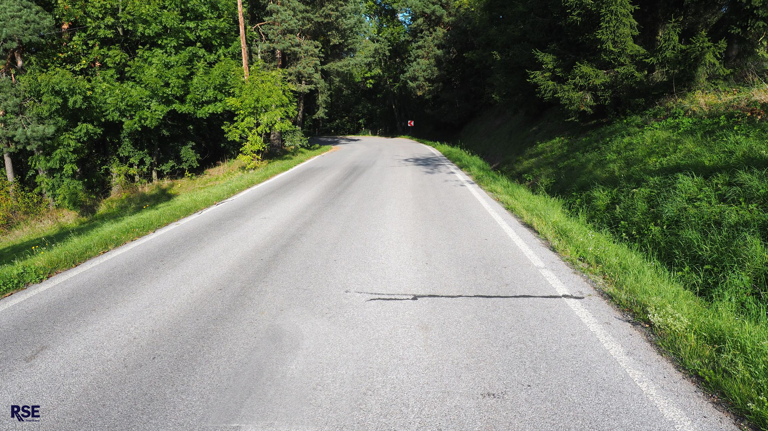

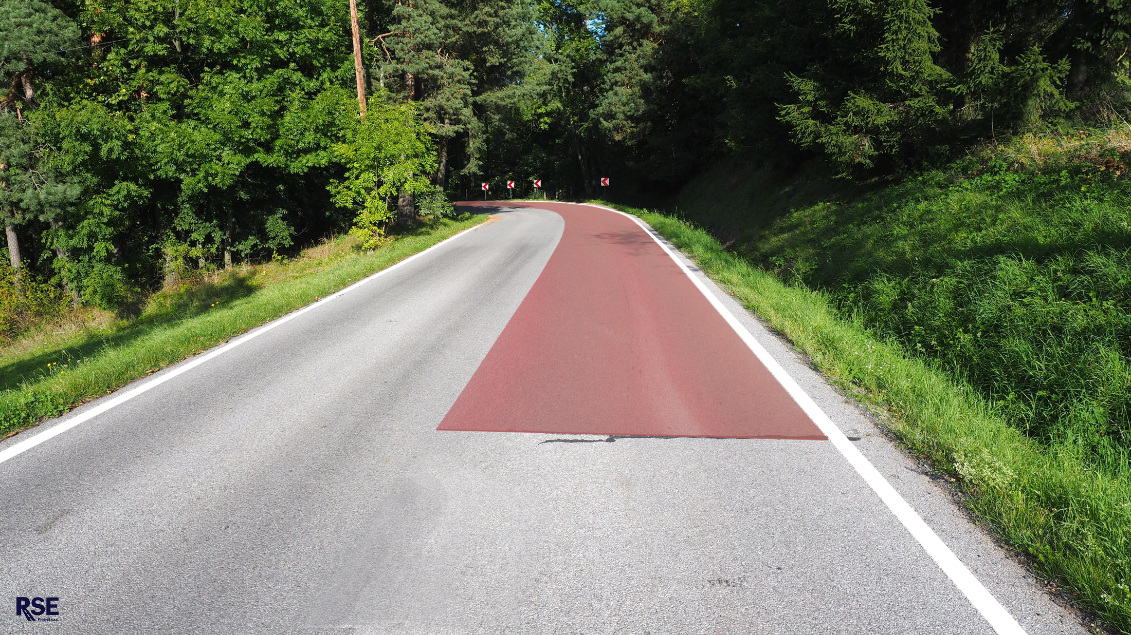
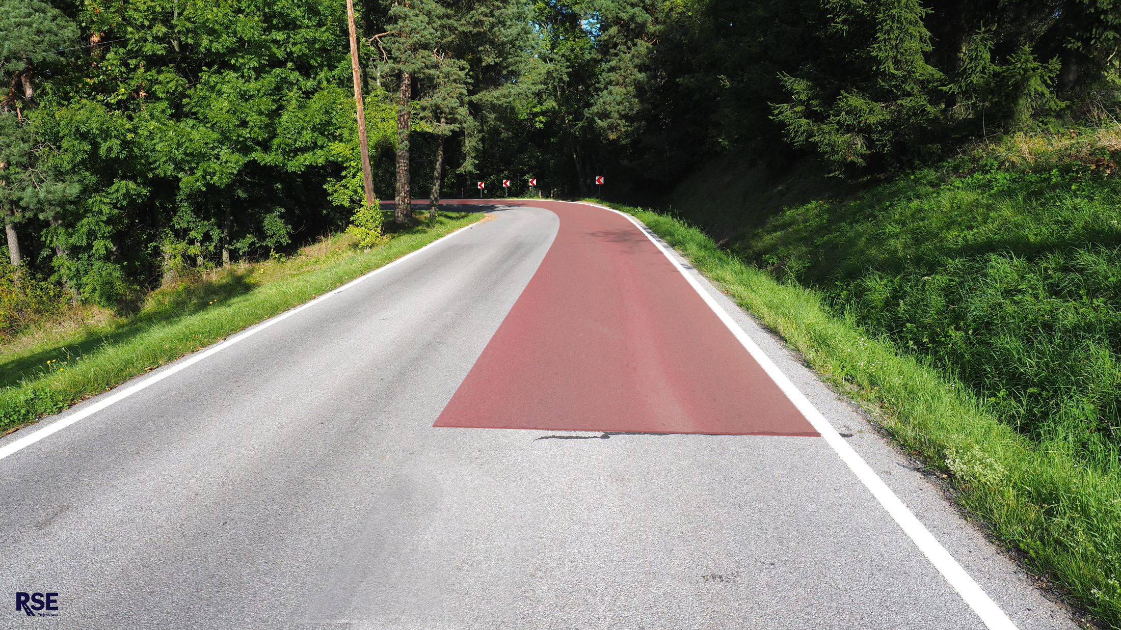
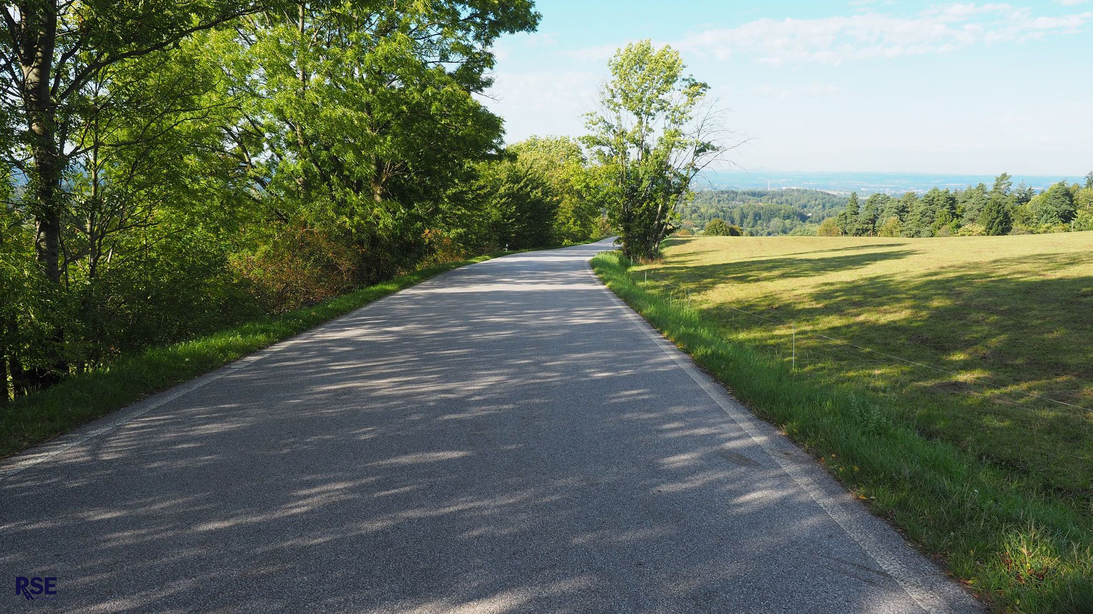
Úsek sil. III/2829
u obce Lestkov
Notes:
Podpora směrového vedení
Výstražné značení a doporučenou rychlost
Zlepšení protismykových vlastností vozovky

Slide 7
Návrhy úprav
Zvýraznění směrového vedení
Doporučená rychlost
Zlepšení PVV
Ořez zeleně
(rozšíření)
Notes:
Podpora směrového vedení
Výstražné značení a doporučenou rychlost
Zlepšení protismykových vlastností vozovky
Ořez nízké zeleně
Rozšíření v oblouku 5m.....

Slide 8


Děkuji za pozornost
www.rseproject.cz

